Slide 1
Springboot

Slide 2
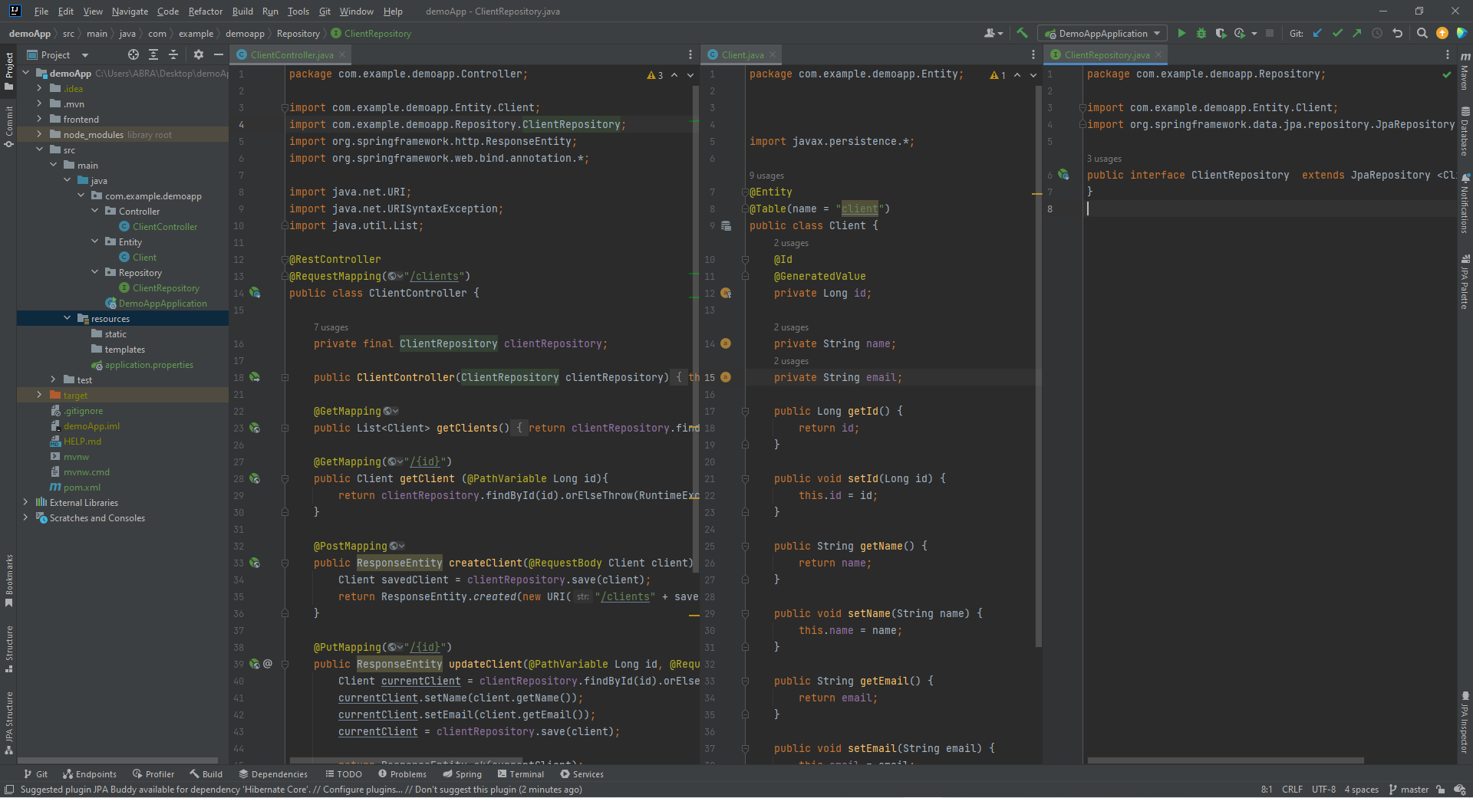

Slide 3
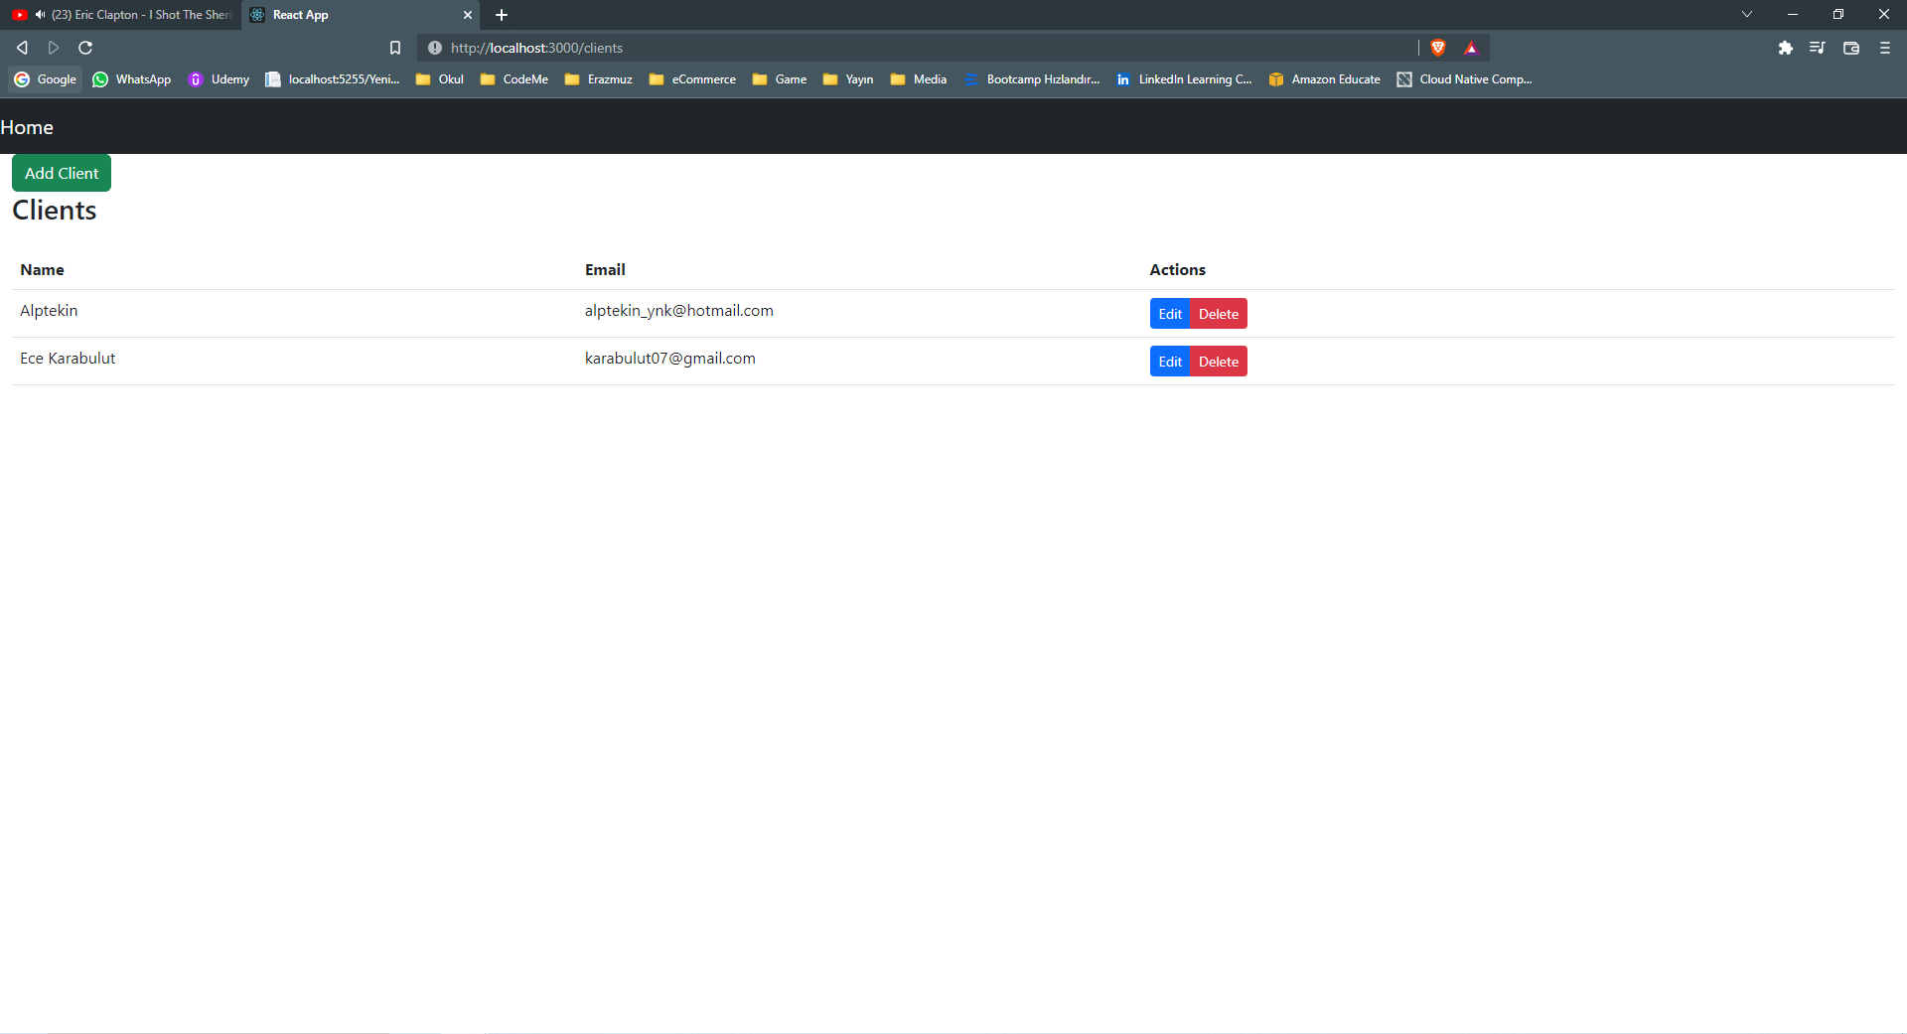

Slide 4
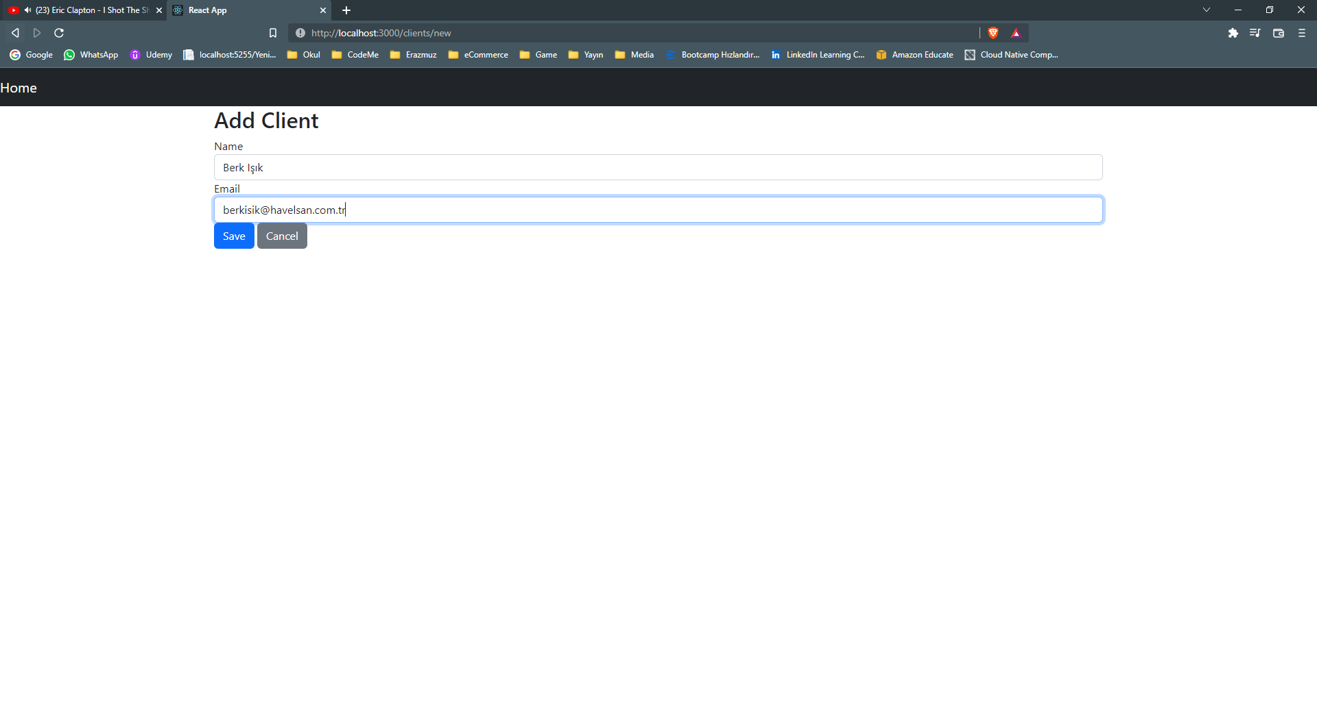

Slide 5
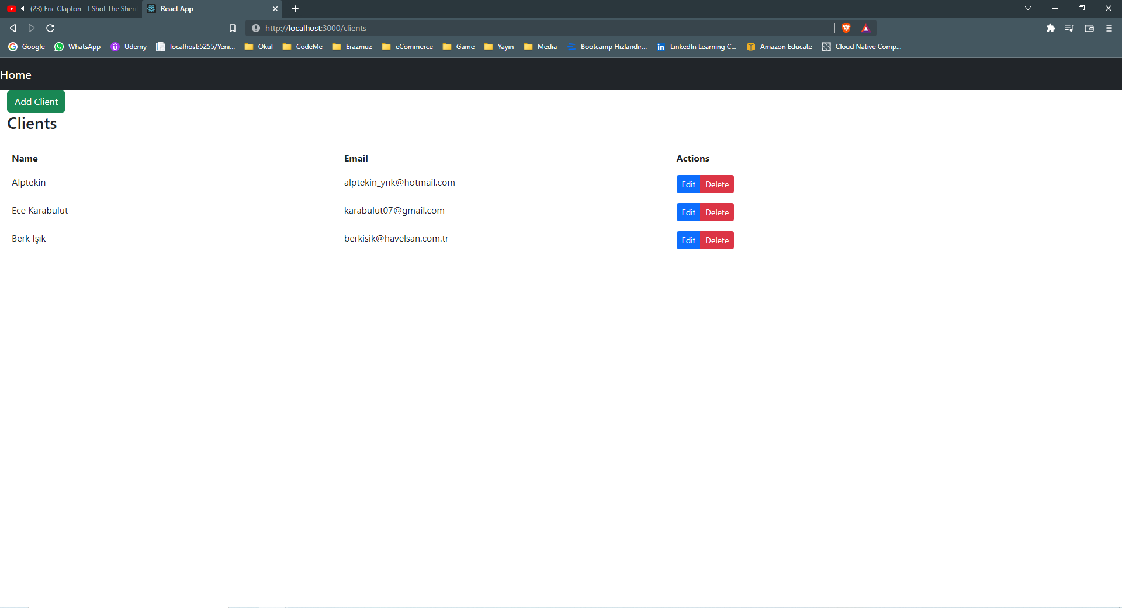

Slide 6
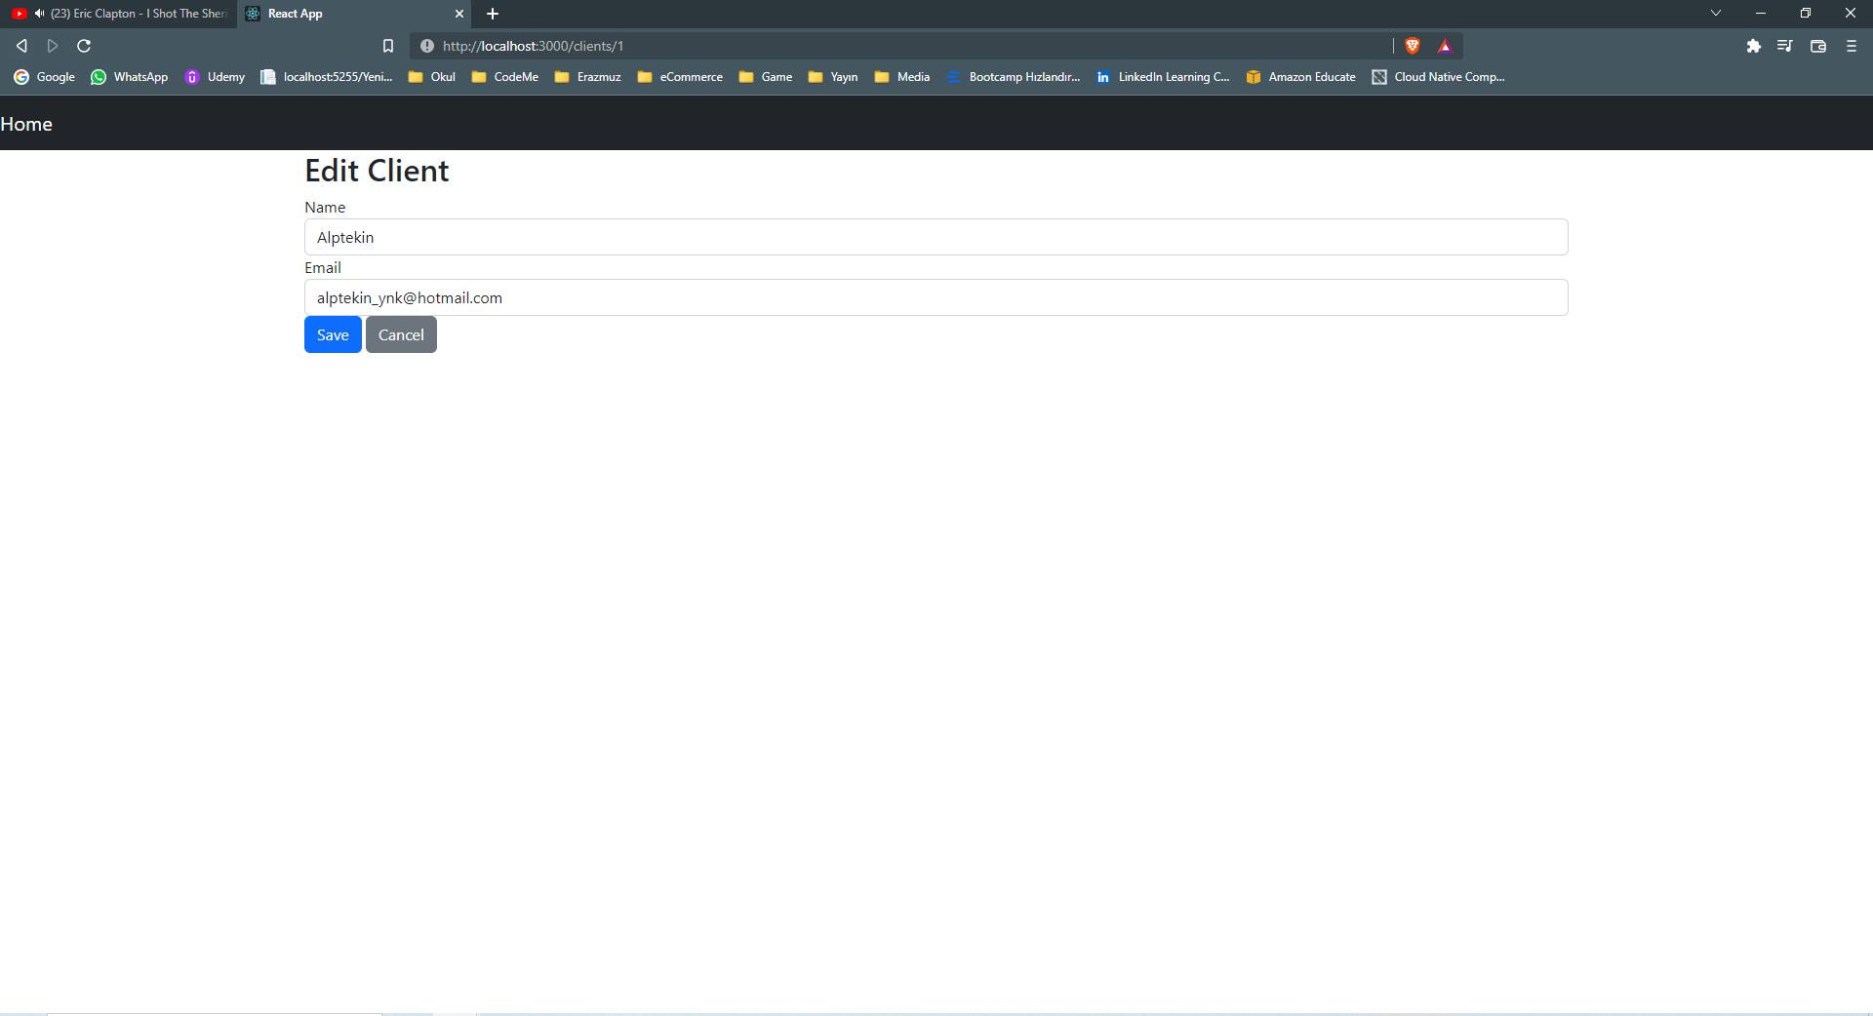

Slide 7
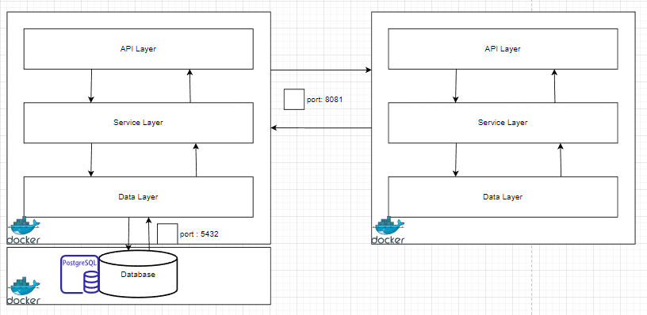

Slide 8
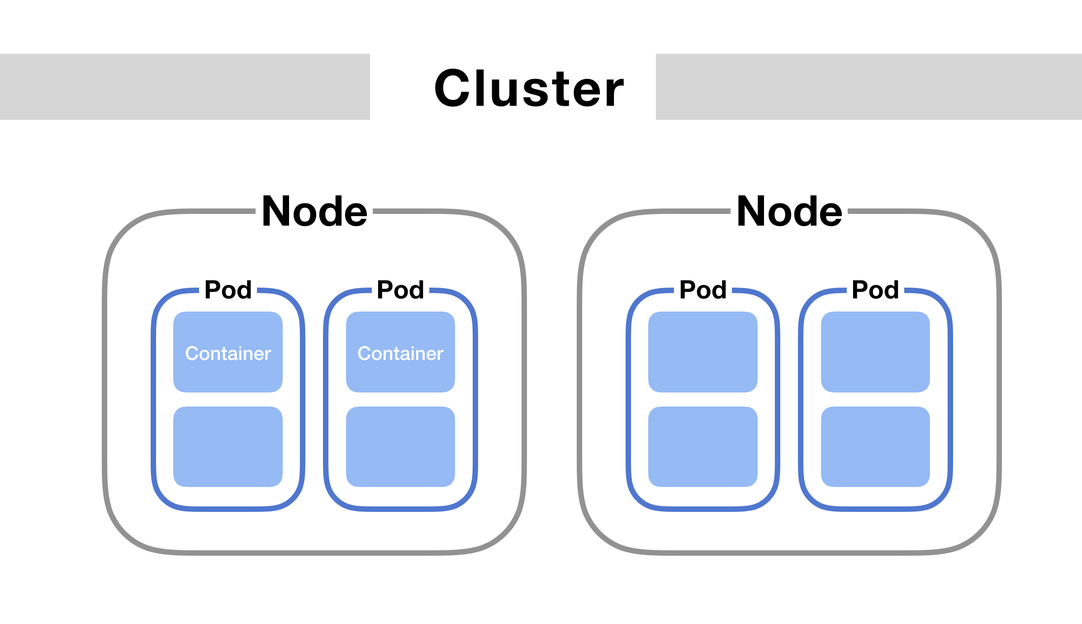
Kubernetes
Container
Pod
Node
Cluster

Slide 9
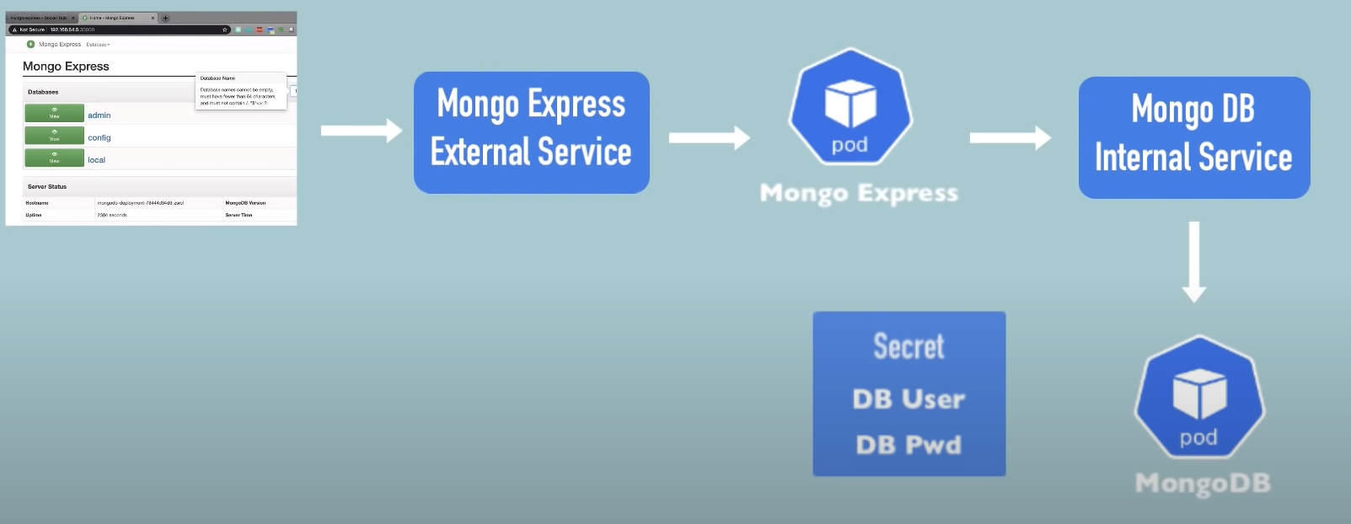
Kubernetes
Pod
Internal Service
External Service
Secret
Config Map

Slide 10
YAML FILE
Kubernetes kod yaml dosyası ekle.

Slide 11
DevOps Tools
Bit Bucket
Kod Repo.
Jenkins
CI / CD
Deployment
Harbor
Rancher (RKE)
SonarQube
Image repo
CNCF
Cluster setup
Atlassian

Slide 12

Monitoring
Grafana
Infrastructure monitoring
Prometheus
Alert Manager
Elastiksearch
Elastik verilerini görselleştirir.
Fluentd
Kibana
Exporter (node, redis, Postgre vb.)
HTTP request
Platform
NoSQL veritabanı
Çıktı almayı sağlar.
Log Toplayıcı

